Slide 1
Мастер-класс технология коучинга: как правильно отвечать на детские вопросы
Муниципальное дошкольное образовательное бюджетное учреждение детский сад комбинированного вида №117
г. Сочи
Воспитатель: Минина М.А.

Slide 2
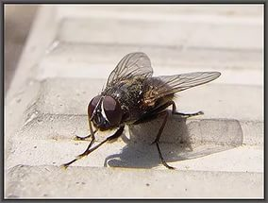
Зачем муха потирает лапки?

Slide 3
1 этап
Встречный вопрос
Повторите ребенку его вопрос

Slide 4
2 этап
Вопрос успеха
А хотите узнать, правильно ли ответили на вопрос?

Slide 5
3 этап
Уточняющие вопросы
Что конкретно мы хотим узнать/рассмотреть?
Где мы можем это найти?

Slide 6
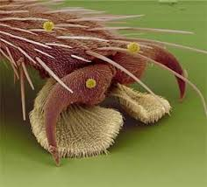

Slide 7
4 этап
Практическая деятельность
- рассматривание иллюстраций
- просмотр видео
- чтение книг
- практическая или опытно-экспериментальная деятельность

Slide 9
5 этап - вывод

Slide 10
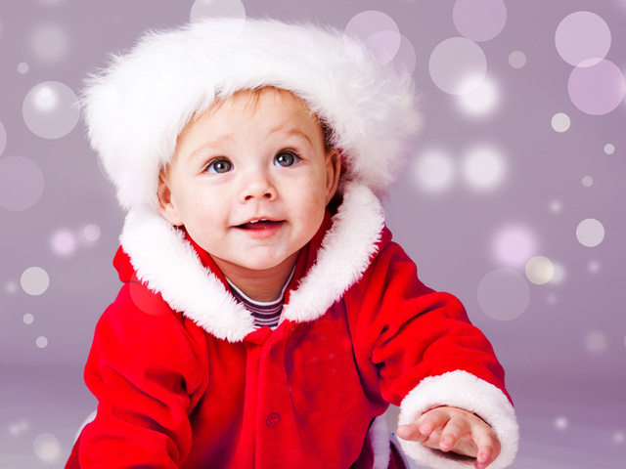
Дед Мороз был маленьким?

Slide 11
1 этап
Встречный вопрос
Повторите ребенку его вопрос

Slide 12
2 этап
Вопрос успеха
А хотите узнать, правильно ли ответили на вопрос?

Slide 13
3 этап
Уточняющие вопросы
Что конкретно мы хотим узнать/рассмотреть?
Где мы можем это найти?

Slide 14
4 этап
Практическая деятельность
- рассматривание иллюстраций
- просмотр видео
- чтение книг
- практическая или опытно-экспериментальная деятельность

Slide 15
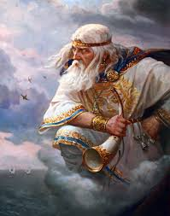

Slide 16
5 этап - вывод

Slide 17
Спасибо
за внимание!

